Slide 1
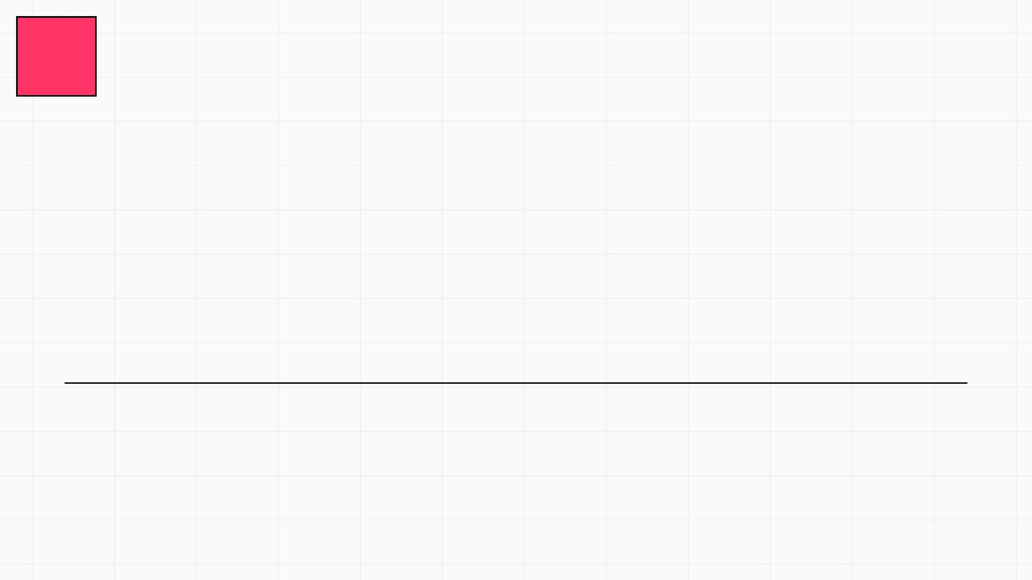

1
ONE THING 북클럽
선택하고, 실행하고, 회고하다
PRESENTER: 박양하
DATE: 2026. 05
KEEP CHOOSING.
KEEP DESIGNING.
KEEP JOURNEYING.

Slide 2


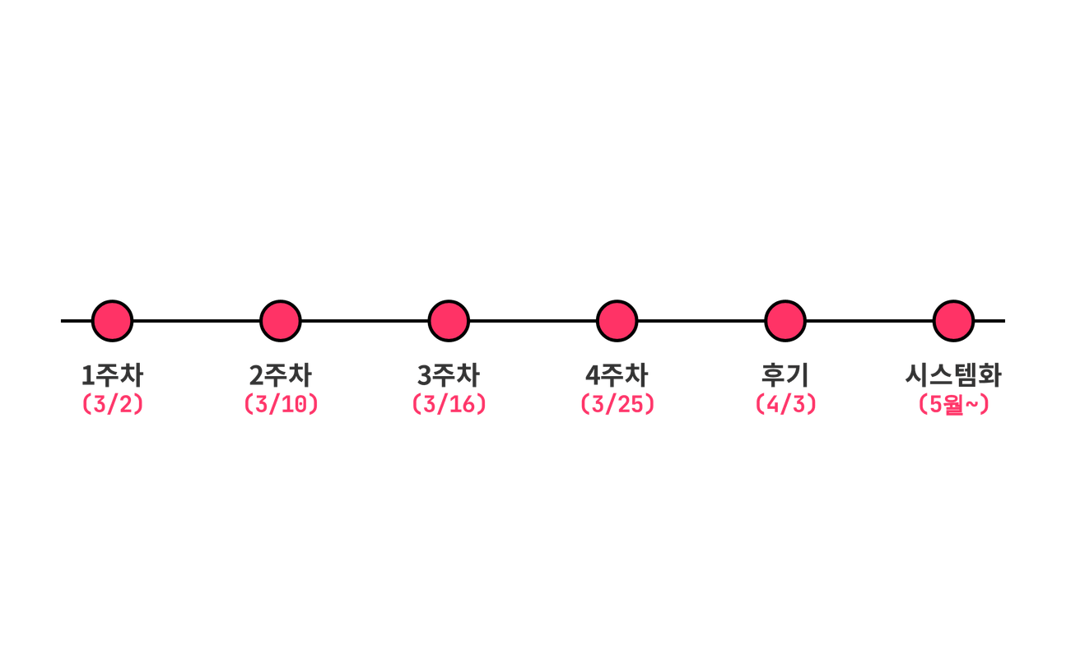
원띵을 읽으며 시작된 여정
TIMELINE_PROGRESSION
JOURNEY_CONTEXT
더 베러 커뮤니티 헤비팅 참여
원띵 북클럽 4주 + 후기
병행 독서: 『아주 작은 습관의 힘』
개인 실천 → 팀 시스템으로 확장
"
테트리스 블록처럼, 지금 이 판에서 가장 먼저 끼워야 할 블록이 무엇인지를 판단하는 우선순위의 문제

Slide 3
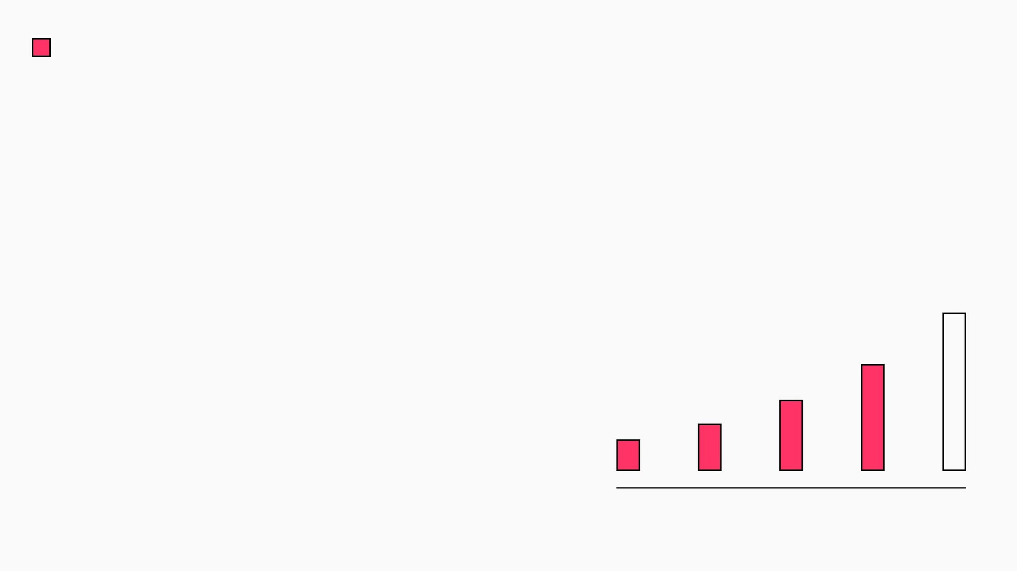
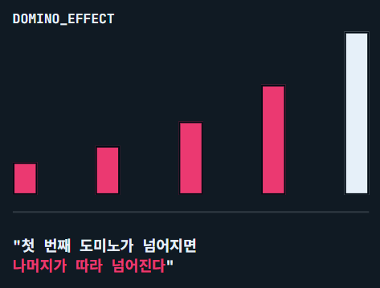
원띵은 "선택하는 태도"다
FOCUSING_QUESTION
"지금 내가 할 수 있는 한 가지 일 중에서, 그것을 함으로써 나머지가 더 쉬워지거나 불필요해지는 것은 무엇인가?"
MISCONCEPTION
TRUTH
DOMINO_EFFECT
평생 한 가지만 하라
지금 이 시점의 레버리지 포인트를 찾아라
외곬수가 되어야 한다
순서와 흐름에 대한 감각이다
더 많이 하는 능력
덜 중요한 것을 빼는 능력
"첫 번째 도미노가 넘어지면 나머지가 따라 넘어진다"

Slide 4

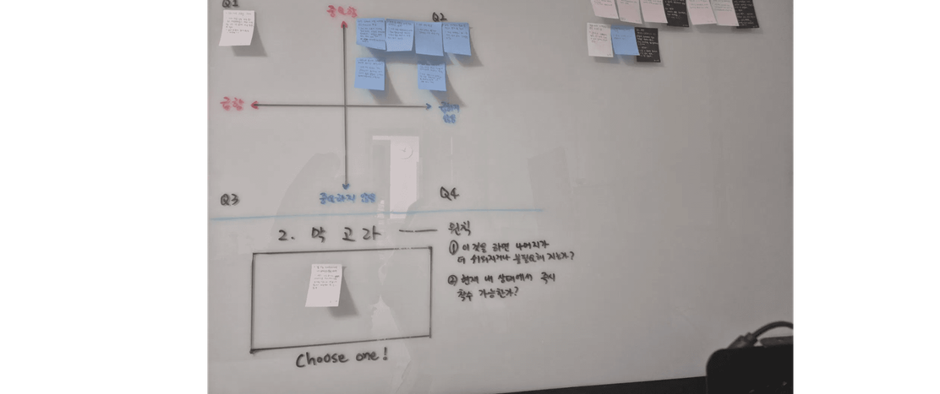
즉시 실행 — DECISION CALIBRATION SYSTEM
EVIDENCE: ACTION_1_BOARD
ACT_1
아이젠하워 매트릭스 보드 작성
일론 머스크식 브레인 덤프 → 중요도 판단 → 할 일 선정 Q1(중요+긴급) / Q2(중요+비긴급) / Q3(긴급+비중요) / Q4(비중요+비긴급)
ACT_2
66일 타임라인 포스트잇 보드
ACT_3
작업 환경 최적화
업무에 몰입할 수 있는 환경 조성
ACT_4
팀 보드 확장
WHAT_FOUND //
01
02
03
04
하기 싫지만 중요한 일을 미룸
근본 원인 수정 대신 작은 것만 고침
중요하지만 일부러 외면하던 것
나 혼자 하는 것은 큰 의미가 없다

Slide 5
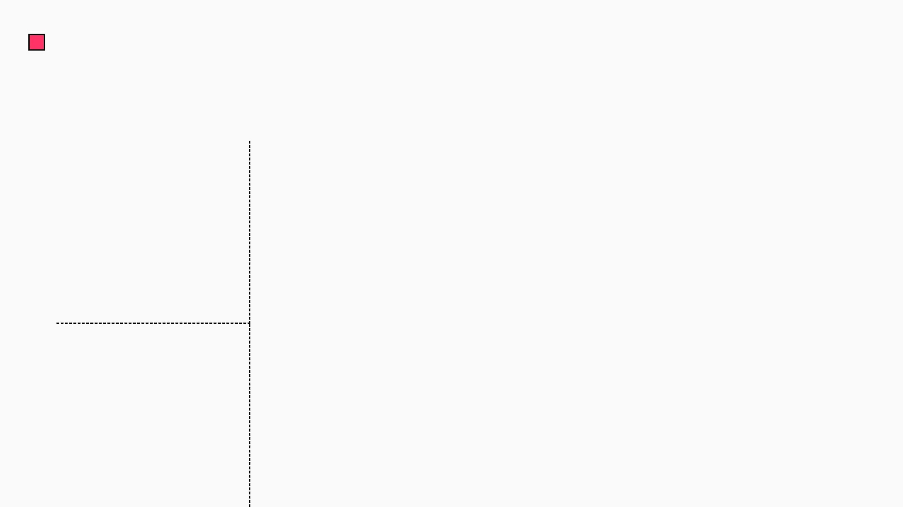
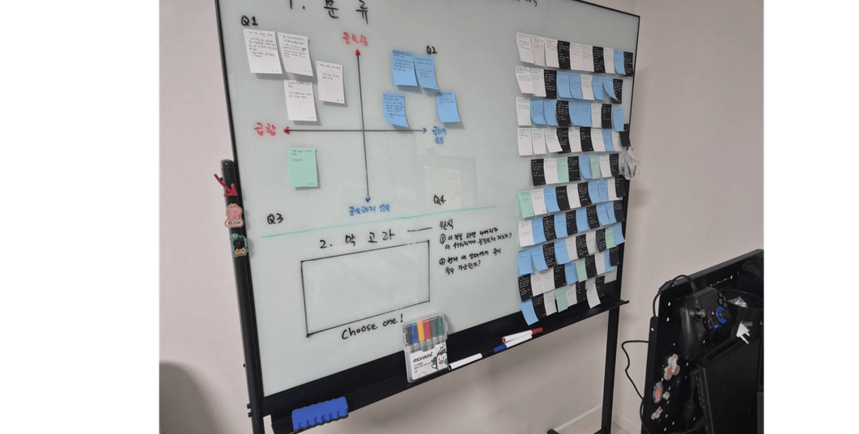
브레인 덤프 → 우선순위 판단 → 원띵 선택
← 긴급하지 않음 (NOT URGENT)
긴급함 (URGENT) →
Q2
Q1
중요하지만 긴급하지 않음
중요하고 긴급함
중요함 (IMPORTANT) →
SCHEDULE
DO FIRST
Q3
Q4
긴급하지만 중요하지 않음
긴급하지도 중요하지도 않음
CORE_PRINCIPLES
← 중요하지 않음 (NOT IMPORTANT)
①
이것을 하면 나머지가 더 쉬워지거나 불필요해지는가?
②
현재 내 상태에서 즉시 착수 가능한가?
DELEGATE
ELIMINATE

Slide 6

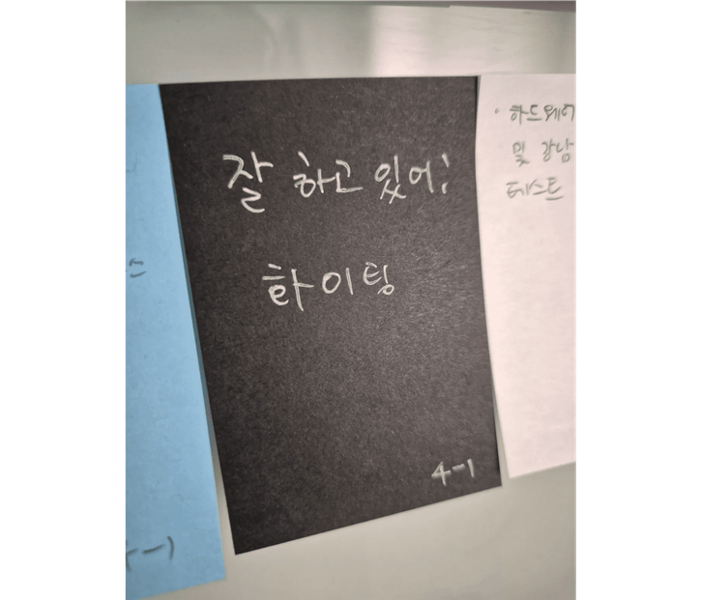
솔직한 회고 — 왜 원띵을 선택하지 못했나
01
미루기 패턴
하기 싫지만 중요한 일을 미룸
"흥미를 중요도로 착각하는 패턴"
02
표면 수정
근본 원인을 수정하지 않고 작은 것들만 고침
"구멍 난 배에서 물을 퍼내는 것"
"
하고 싶은 일을 하는 게 아니라 해야 하는 일을 한다.
ENCOURAGEMENT_NOTE
03
의도적 외면
중요하지만 일부러 외면하고 있던 것
"고의적이라는 점에서 죄질이 안 좋다"
04
혼자의 한계
나 혼자 하는 것은 큰 의미가 없다
"조직 시스템으로의 확장 필요성"

Slide 7
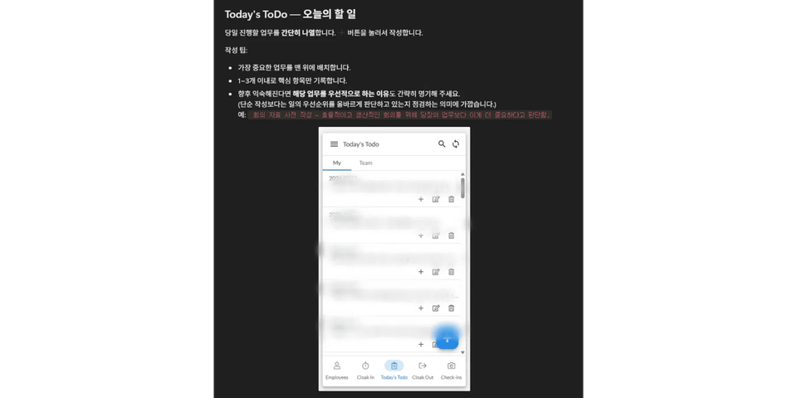
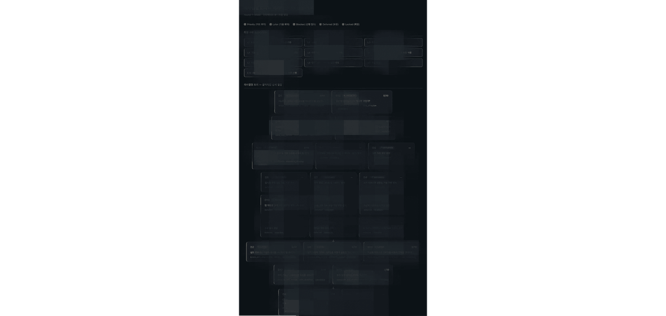
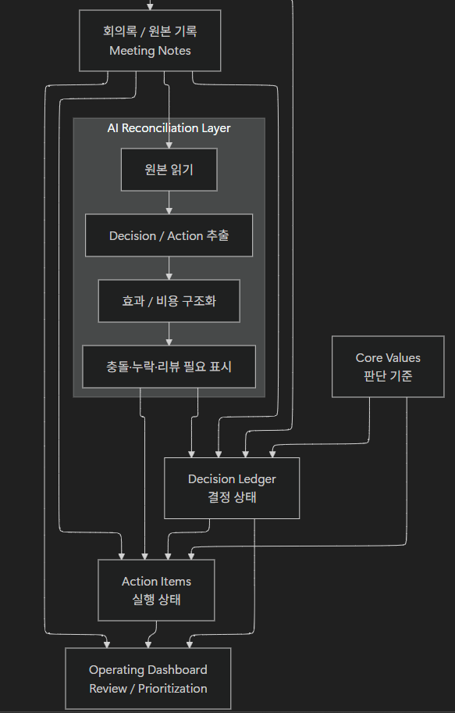
혼자의 한계를 넘어 — 팀 시스템으로 확장
STEP 01
STEP 02
STEP 03
Today's ToDo 도입
팀원 모두 매일 1~3개 핵심 업무 기록
"가장 중요한 업무를 맨 위에"
의사결정 트리 하네스
• 되돌릴 수 있는 결정 구분
• Bezos Type 1 / 2 분류
• 프리모템 실시
Decision OS
회의록 → Ledger → Action Items
AI 초안 + 사람이 운영
결정의 출처, 비용, 상태를 잃지 않는 시스템
IMG_01: TODAY'S TODO
IMG_02: DECISION TREE
IMG_03: DECISION OS

Slide 8

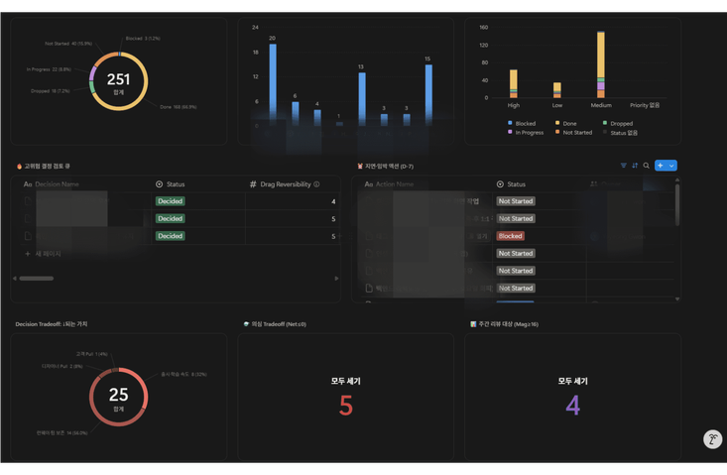


DECISION OS — 논의를 실행 가능한 상태로 바꾸는 시스템
01
ARCHITECTURE_FLOW
결정의 출처를 잃지 않는다
회의록 / 원본 기록
모든 결정과 액션은 원본 회의록 또는 근거 자료에 연결되어야 한다.
↓
[AI Reconciliation Layer]
02
↓
좋은 점만 보지 않는다
Decision Ledger
Action Items
기대효과와 비용을 함께 본다. 무엇을 포기하거나 위험에 노출시키는가 명시.
↓
Operating Dashboard
(리뷰 / 우선순위)
"AI는 초안을 만들고, 사람은 운영한다"
03
상태를 운영한다
결정은 한 번 쓰고 끝나는 메모가 아니라, 바뀌고 실행되는 상태 머신이다.

Slide 9
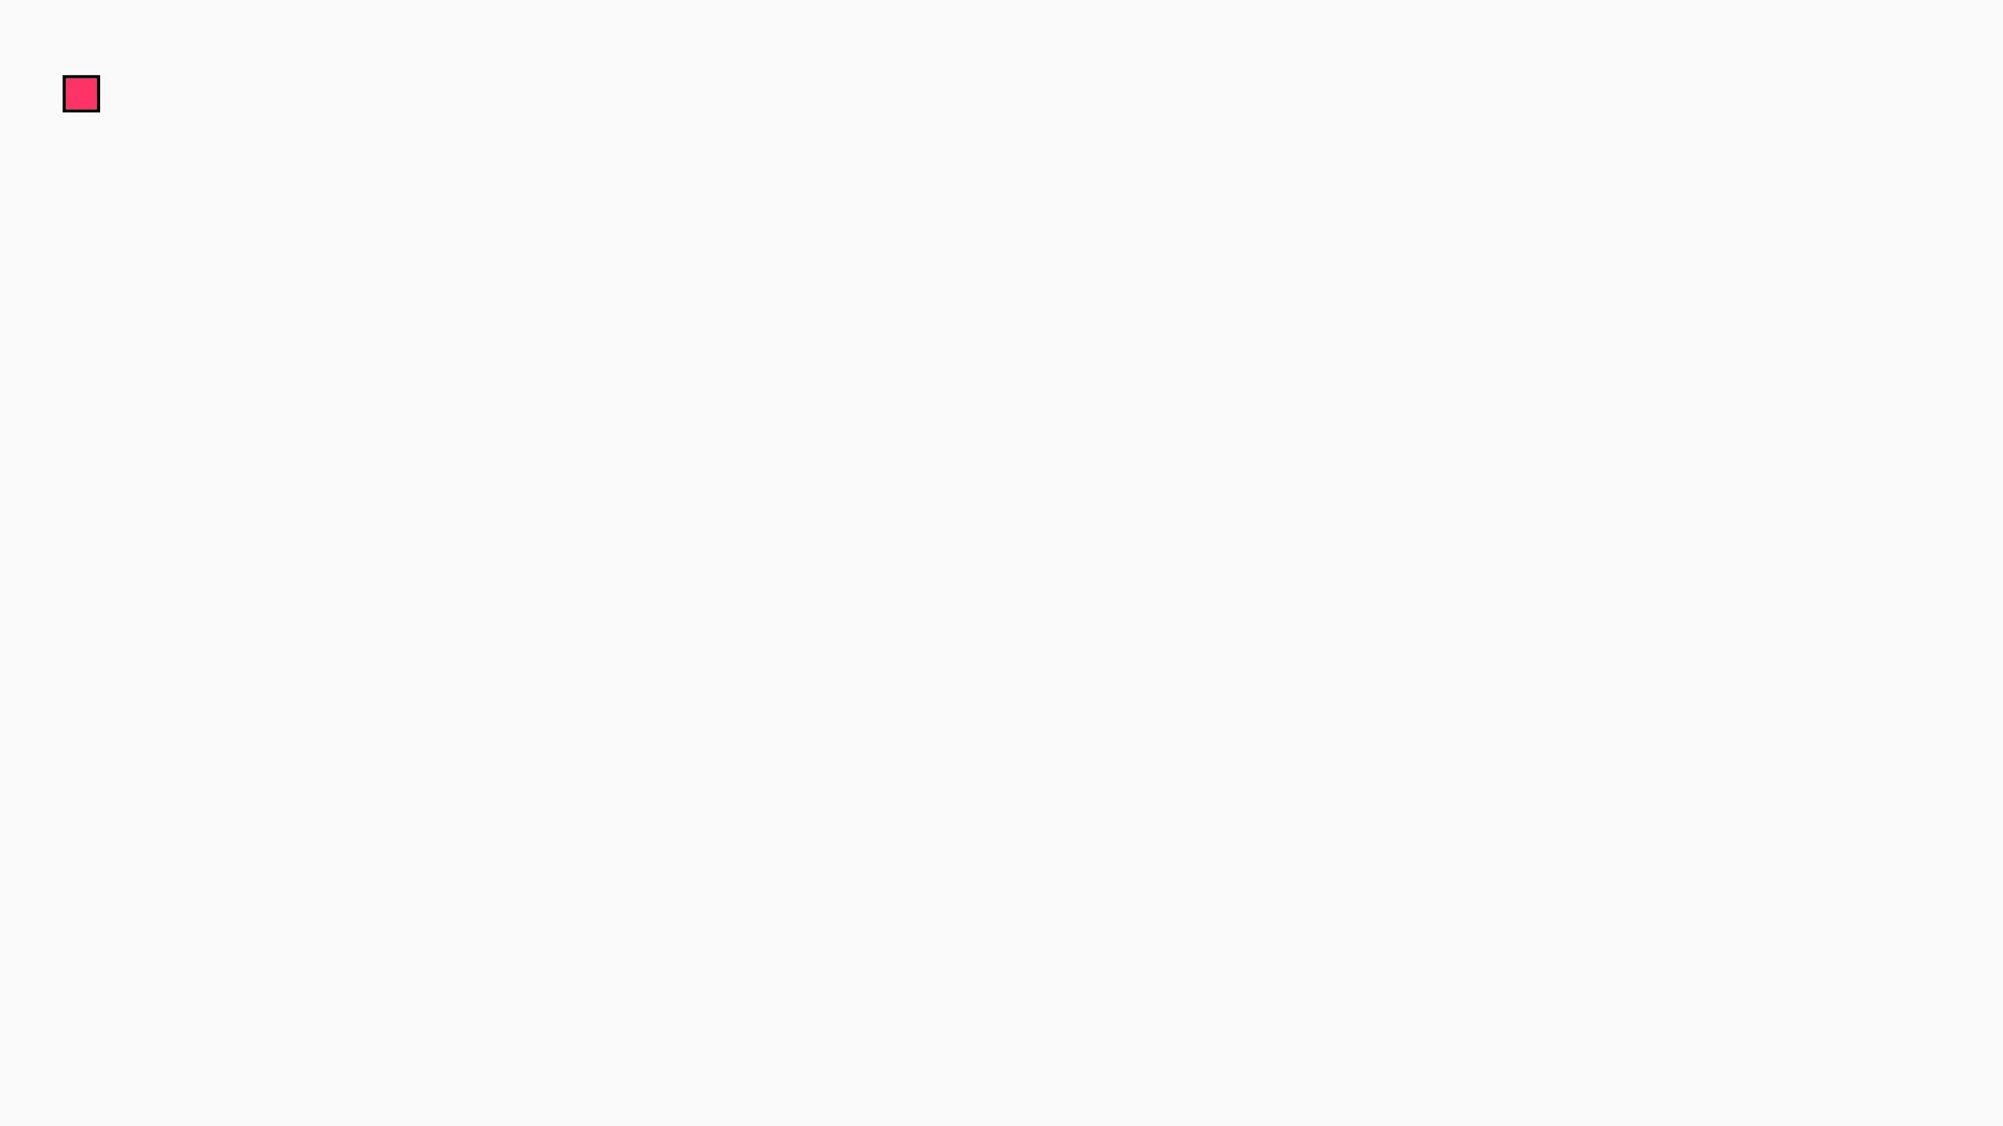
북클럽이 남긴 10가지 메시지
01
02
03
04
05
ONE Thing / 단 하나
실천 / 실행
회고 / 변화
구조화 / 프레임워크
빼기 / 집중
선택하고 나머지를 덜어내는 태도
생각에 머무르지 않고 작게라도 실행
작은 실천의 반복이 패턴의 변화를 만든다
좋은 틀은 생각을 실행 가능한 형태로 바꾼다
집중은 덜 중요한 것을 빼는 능력
06
07
08
09
10
질문 / 목적 설계
Anti-fragile
공유 / 지식 설계
Next Thing
북클럽 전체
좋은 질문은 목적을 발견하게 한다
실패를 통해 더 단단해지는 구조 설계
경험을 리믹스하며 지식을 설계하는 장
각자의 삶으로 돌아가 더 나은 선택을
선택하고 실행하고 회고하는 실험의 장

Slide 10

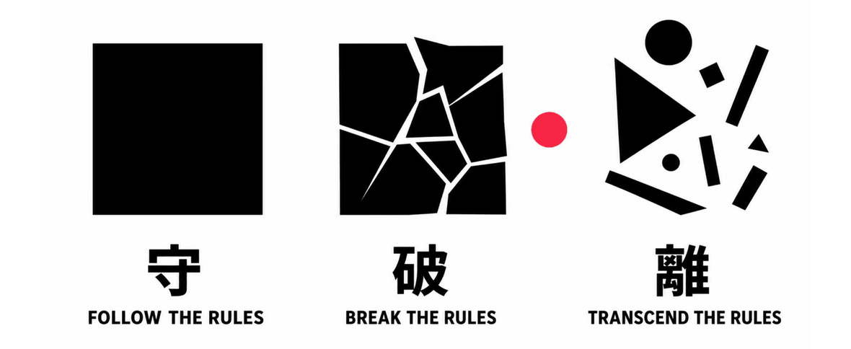
수파리(守破離) — 나는 지금 어디에 있는가
守
수 — 기본을 지키다
CONCEPT: SHU_HA_RI
"책의 메시지를 이해하고 받아들이기"
→ 원띵 읽기, 북클럽 참여, 포스트잇 보드
破
파 — 틀을 깨뜨리다
"내 현실에서 어떻게 깨뜨리고 다시 세울지 묻기"
→ Decision Calibration System, 팀 시스템 도입
離
리 — 틀에서 벗어나다
"자기만의 방식으로 움직이는 상태"
\"
→ Decision OS, 지속적인 실험
← 나는 지금 파(破)와 리(離) 사이 →
"형식은 끝났어도 질문은 아직 끝나지 않았기 때문이다."

Slide 11
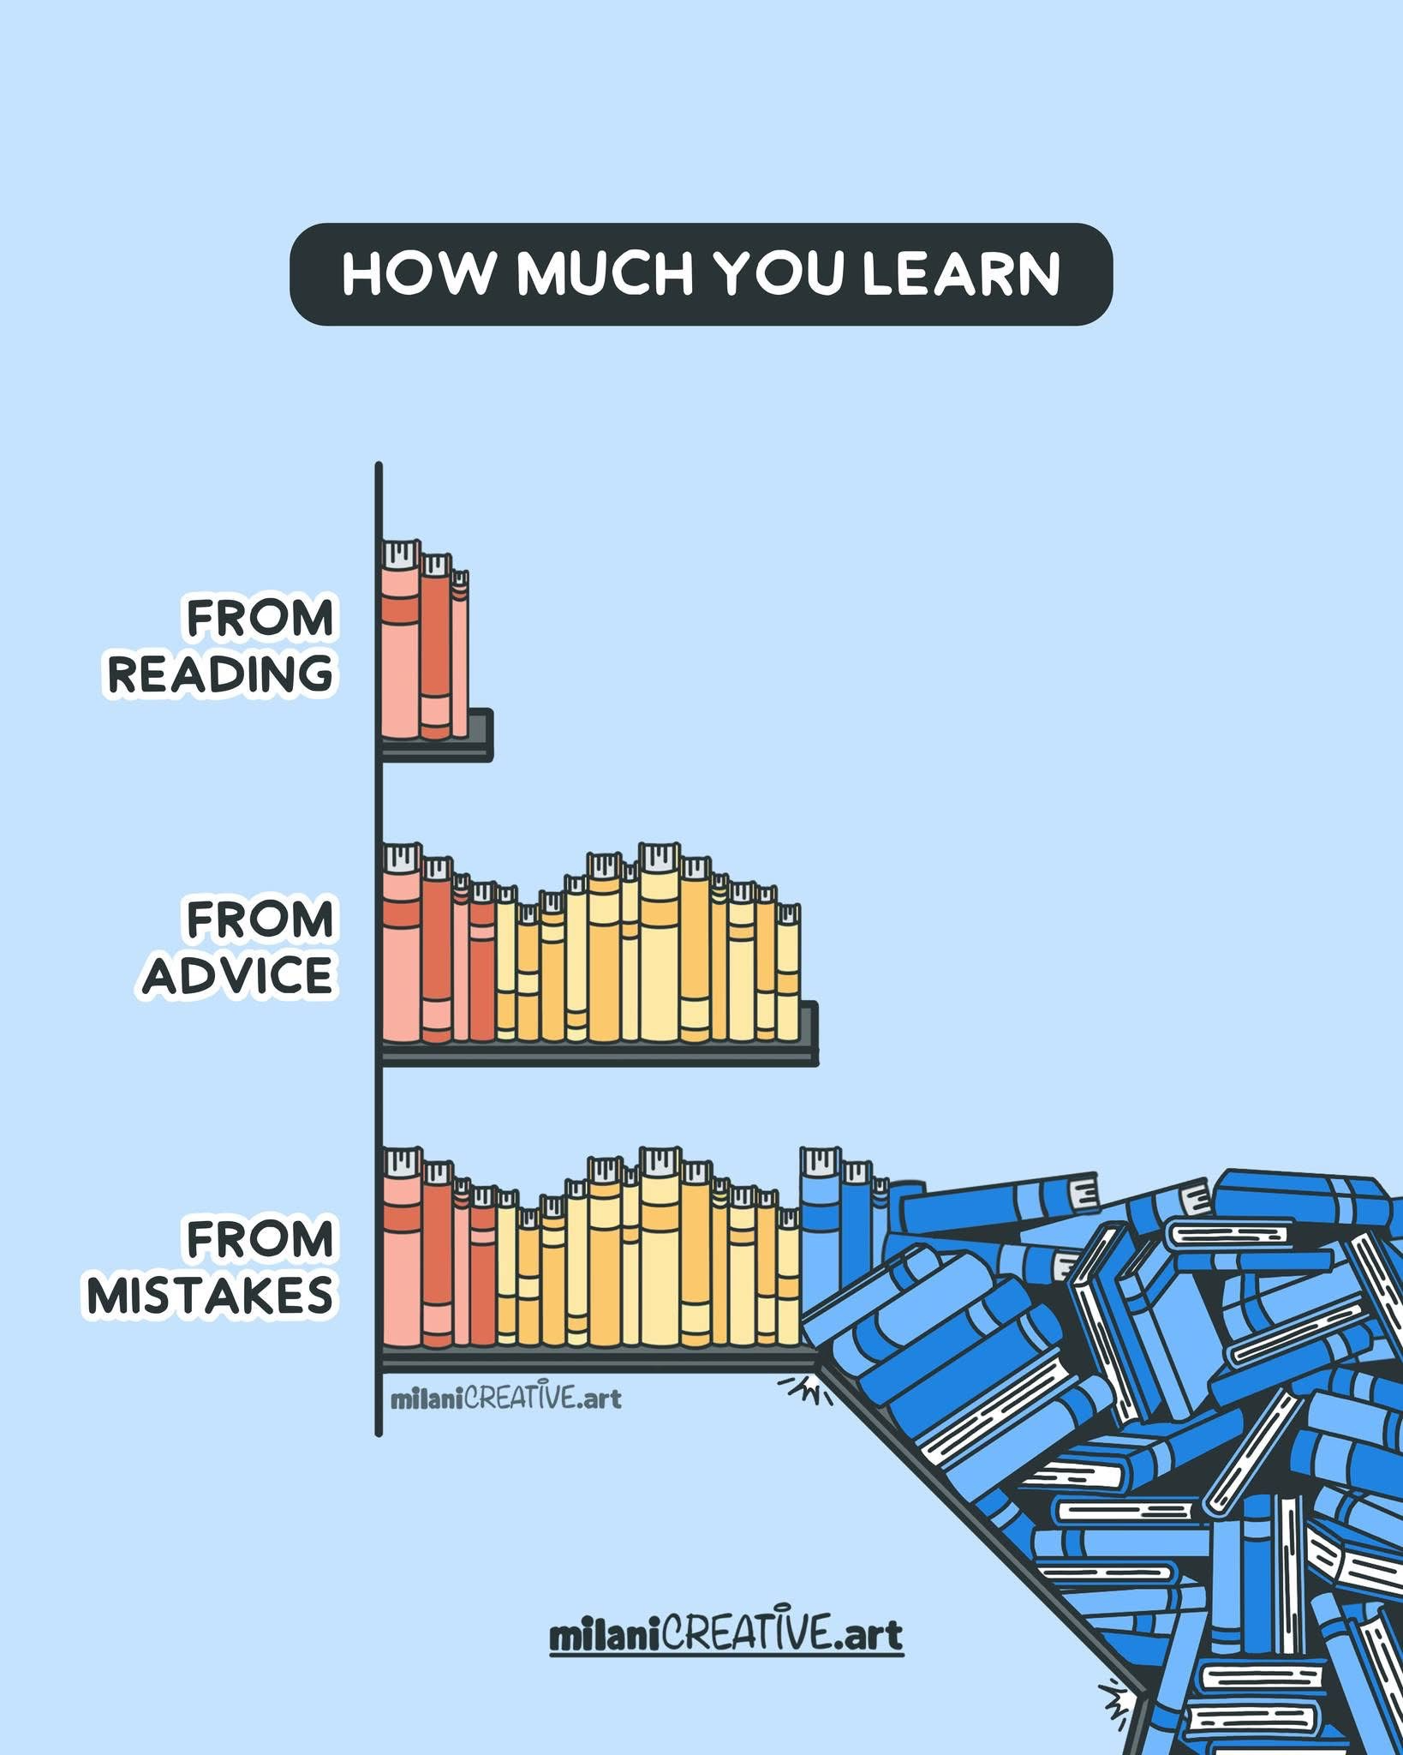

지금 나의 NEXT THING은 무엇인가
Q_01
내가 반복적으로 몰입하는 주제는 무엇인가?
Q_02
사람들이 나에게 자주 요청하는 도움은 무엇인가?
DESIGN_TRANSITION
변화가 없다면 → ROBUST DESIGN
변화가 시작되었다면 → ANTI-FRAGILE DESIGN
Q_03
내가 문제라고 느끼는 사회나 현장은 어디인가?
Q_04
돈을 받지 않아도 계속할 수 있는 활동은 무엇인가?
CONCEPT: NEXT_THING
Q_05
10년 뒤 "이건 남기고 싶다"고 생각하는 것은 무엇인가?
Q_06
강점, 기여, 가치가 어디에서 만나는가?

Slide 12

KEEP CHOOSING.
KEEP DESIGNING.
KEEP JOURNEYING.
지금 나의 Next Thing은 무엇인가?
END_OF_PRESENTATION // THANK_YOU

